Slide 1
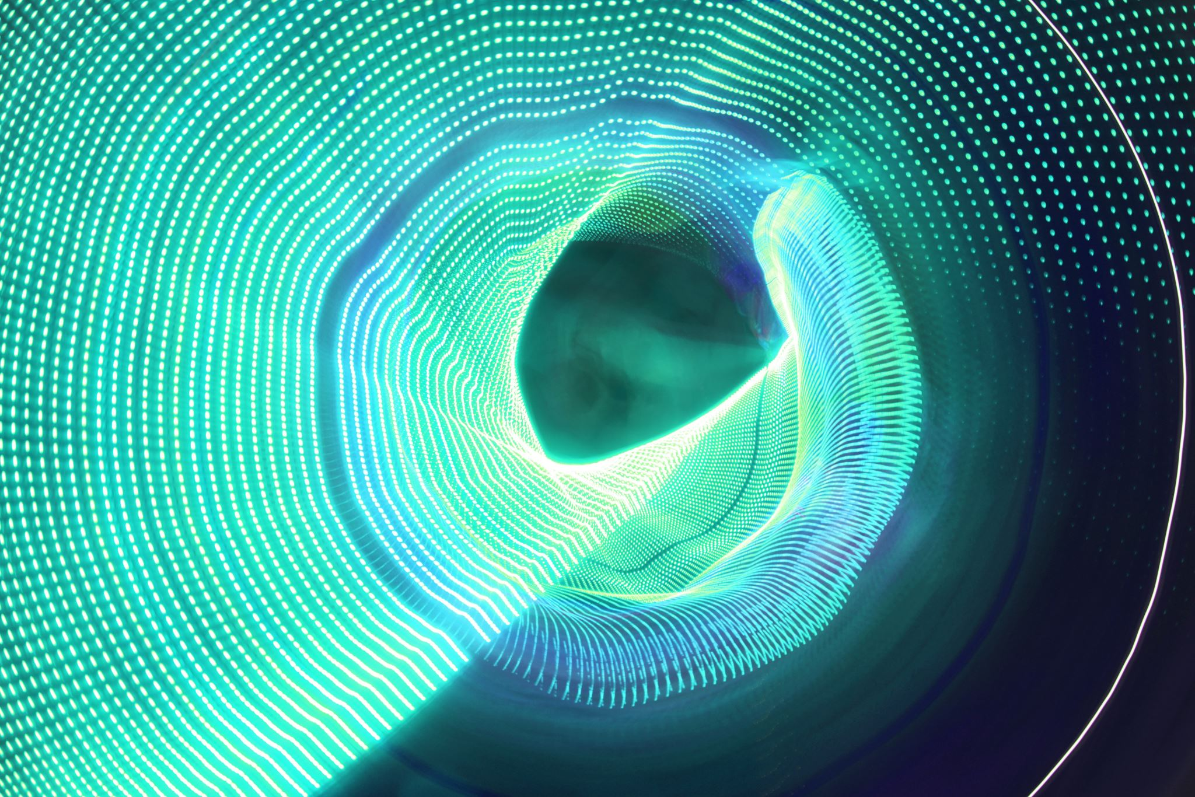
פרויקט ראייה ממוחשבת:
הפרוייקט יציג תוכנית פייתון שיודעת לזהות תפוחים
רוני וולך – 207218090
דביר אחיטוב - 315093641

Slide 2
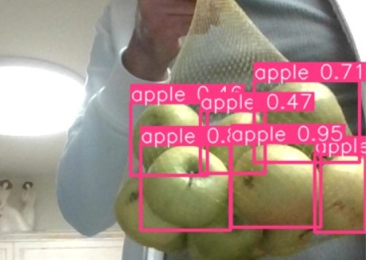
רעיון הפרוייקט
המערכת תזהה אובייקט שאנחנו נבחר ותזהה אותו בשידור ישיר מהמצלמת וידאו.

Slide 3
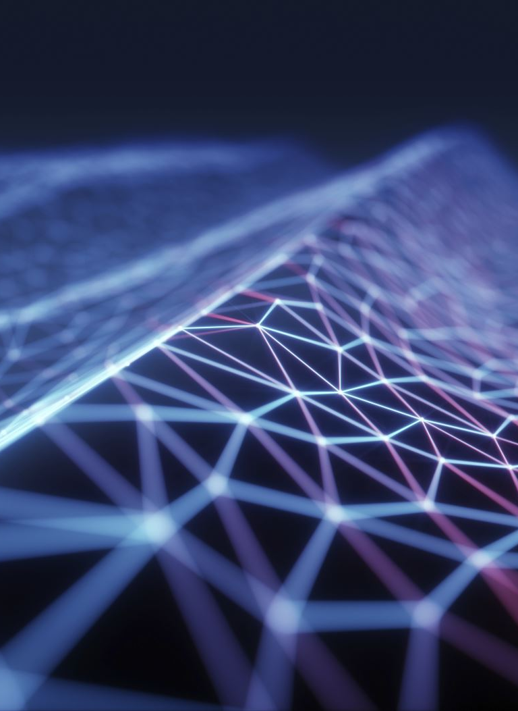
רקע כללי
חיפשנו ברשת אחרי פרוייקטים קיימים שמסוגלים לזהות אובייקטים בשידור ישיר ממצלמת המחשב ומצאנו פרוייקט שמקטלג אדם כאשר הוא ערני או ישנוני.
בחרנו להשתמש בפרוייקט זה כבסיס לפרוייקט שלנו ולשנות את זיהוי הפנים אל אובייקט ייחודי שאנחנו נבחר ע"י התאמת ואימון דאטה בייס חדש תפוח

Slide 4
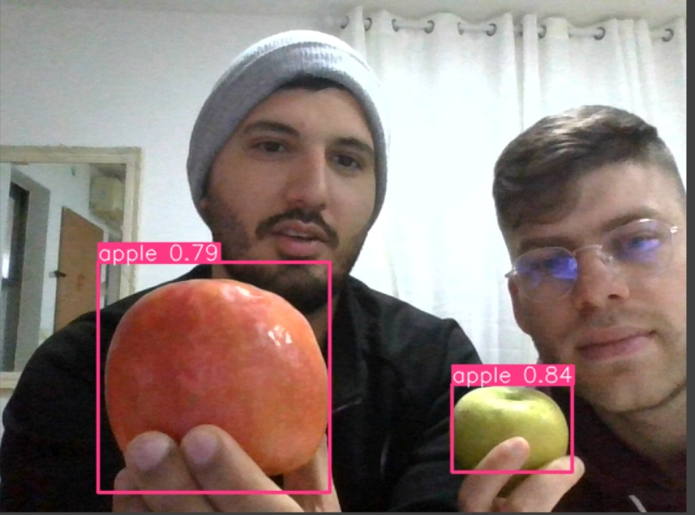
מה התוכנית עושה?
התוכנית תפתח מצלמה בשידור חי ובמידה תזהה תפוח היא תסמן מרובע מסביב לתפוח בעצם תזהה אותו.
הקלט של התוכנית זה בעצם השידור החי שהמצלמה של המחשב מעבירה לתוכנית.
הפלט של התוכנית הוא סימון התפוח במרובע במידה והאלמנט יסווג כתפוח.
תוכנית המימוש-
תחילה נתקין את הסביבה הדרושה:
Pytorch
לאחר מכן ייבאנו את הספריות הדרושות,
YOLOV5
צילמנו תמונות בעזרת סקריפט פייתון שרשמנו ולאחר מכן
השתמשנו בתוכנת עזר שנקראת
LABELIMG
כדי לחתוך ולעשות גזירה לתמונות בהתאם לפורמט שצריך ב
YOLOV5
כעת לאחר שקיבלנו את הפורמט המתאים אימנו את המערכת על סט התמונות הקיים והרצנו את התוכנית עם המצלמה

Slide 5
תרשים זרימה
קלט – תמונת/מצלמת רשת
יצירת קלאס חדש ושינוי פרופורציות התמונות ופיצול לקבוצת אימון וקבוצת טסטים
Pre-Prossecing
אימון רשת הנוירונים מחדש עבור קבוצת האימון
קבלת תמונות ממצלמת הרשת או תמונת קלט וניתוח שלה תוך כדי זיהוי הקלאס החדש והצגתו

Slide 6
ספריות ותוספים שבהם השתמשנו
Matplotlib להצגת דוגמית מהדאטה במהלך הריצה (תמונה רנדומלית).
סביבת עבודה של jupyter notebook.
Numpy ליצירת וקטורי המטרה.
labelimg לתהליך ה- preprocessing של התמונות לפני שלב האימון.
Yolov5 הרשת שעלייה מתבסס רוב הפרוייקט.
Pytorch ספריית למידת המכונה

Slide 7
שינויים שביצענו :
הפרוייקט נועד לקטלג פרצופים של בני אדם למצבים מסויימים (ישן/ער)
לשם כך שינינו את הדאטה בייס אל האובייקט היחודי
שנינו את הקלאסים על פיהם קיים הסיווג למעשה מחקנו את זיהוי הפנים בכלל ויצרנו קלאס של תפוחים
דברים שהשארנו כמו שהם:
לא שינינו את מבנה הפרויקט הכולל כלומר – סדר הפעולות, אופן חלוקת הדאטה סדר אימון הרשת ואופן תצוגת הפלט

Slide 8
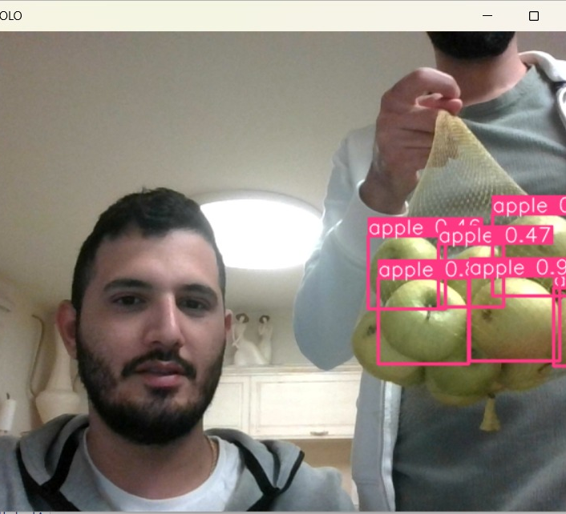
לינק הדגמת התוכנית
קבצי התוכנית מצורפים בתקייה https://www.youtube.com/watch?v=MrpjdX87lLA

Slide 9
ביבליוגרפיה:
https://www.youtube.com/watch?v=en4MQnkQCm4 – banana detection
https://www.youtube.com/watch?v=5cg_yggtkso – face detection
https://realpython.com/face-detection-in-python-using-a-webcam/
https://coding-robin.de/2013/07/22/train-your-own-opencv-haar-classifier.html
https://www.youtube.com/watch?v=yqkISICHH-U –
https://pytorch.org/ - pytorch
https://github.com/ultralytics/yolov5 - YOLOV5

